Slide 1



1С:ЗАРПЛАТА И УПРАВЛЕНИЕ
ПЕРСОНАЛОМ
Комплексный подход к решению задач учета заработной платы
и управления персоналом
1С:Зарплата и управление персоналом 8

Slide 2
1С:Зарплата и управление персоналом 8
Весь учет персональных данных в одной программе
Всё готово для расчета зарплаты
Автоматизация всех, даже самых трудоёмких расчетов
Строгое соответствие законодательству
Гибкий механизм настройки схем мотиваций и графиков работы
Подготовка и отправка отчетности в ИФНС, ПФР и ФСС прямо
из программы
Заботливая информационно-методическая поддержка
1С:Зарплата и управление персоналом 8

Slide 3
1С:Зарплата и управление персоналом 8
Расчет заработной платы и управление финансовой мотивацией персонала
Исчисление регламентированных законодательством налогов
и взносов с фонда оплаты труда
Отражение начисленной зарплаты, налогов и взносов с фонда оплаты труда в расходах предприятия
Учет кадров и анализ кадрового состава
Трудовые отношения, в том числе кадровое делопроизводство
Планирование потребностей в персонале и затрат на персонал
Набор персонала
Управление компетенциями и аттестация работников
Эффективное планирование занятости персонала
1С:Зарплата и управление персоналом 8

Slide 4
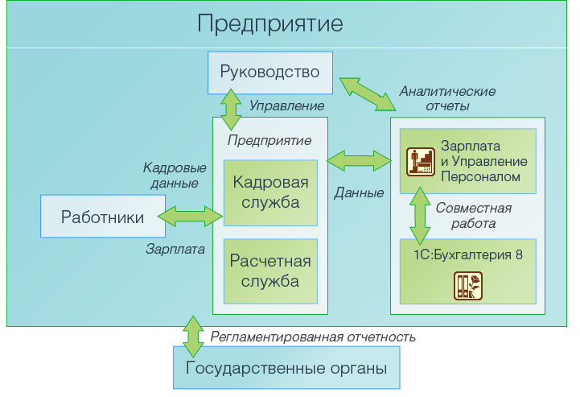
1С:Зарплата и управление персоналом 8
Решает задачи основных групп пользователей, участвующих в работе с персоналом:
Автоматизация рутинных задач
Накопления хранения в единой базе всех учетных данных о работниках предприятия
Анализ кадрового состава
Планирования штатной численности
Контроль исполнения кадрового плана, формирование отчетов
Автоматизация базовых процессов работы с персоналом
Ведение учета по процессу кадрового планирования и подбора
Проведение анкетирования и обработка результатов
Разработка и сравнение различных мотивационных схем
Учет рабочего времени, результатов труда
Расчет оплаты различных форм труда, доплат, надбавок, премий и удержаний
Расчет гарантий и компенсаций согласно ТК РФ (больничных, отпусков, командировок)
Взаиморасчеты с сотрудниками через кассу и банк
Подготовка и представление регламентированной отчетности в государственные органы
1С:Зарплата и управление персоналом 8

Slide 5
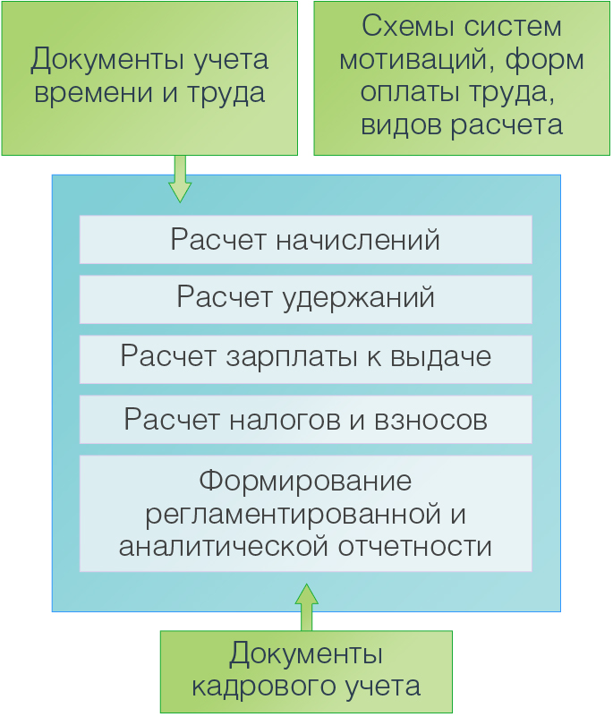
Расчет заработной платы
Полностью автоматизирован весь комплекс трудоемких расчетов с персоналом:
От ввода документов
о фактической выработке, оплаты больничных листов и отпусков
И заканчивая формированием документов на выплату зарплаты
и сдачи отчетности
в государственные контролирующие органы
А также:
Расчет регламентированных законодательством начислений
и удержаний
Отражение результатов расчетов
в затратах предприятия
1С:Зарплата и управление персоналом 8

Slide 6
Учет рабочего времени
Планирование графиком рабочего времени и регистрация табелей
отработанного времени.
Общие графики:
  Пятидневка
  Многосменные
  Графики с вечерними и ночными часами
  Суммированный учет рабочего времени
  Неполное рабочее время
Индивидуальные графики
Учет отклонений от графика
Учет неявок:
  Командировки, отпуска, больничные
  Целосменные и внутрисменные отгулы, прогулы, простои
Учет сверх нормы отработанного времени:
  Праздничные и выходные дни
  Сверхурочные часы
1С:Зарплата и управление персоналом 8
Notes:
На основании кадровых сведений информационной базы формируется штатное расписание. Штатное расписание организации может быть представлено в экранной форме либо выведено по унифицированной форме Т-3 (как на слайде). Отчет будет содержать список штатных единиц организации, а также месячный фонд заработной платы по каждой единице.
Аналитический отчет по штатному расписанию организаций отображает данные в одном из двух вариантов: в виде списка штатных единиц или в виде штатной расстановки.
Отчеты по штатному расписанию предоставляют возможность группировать информацию в следующих разрезах:
организации,
подразделения и должности организаций,
виды тарифных ставок,
графики работы,
валюты тарифных ставок.

Slide 7
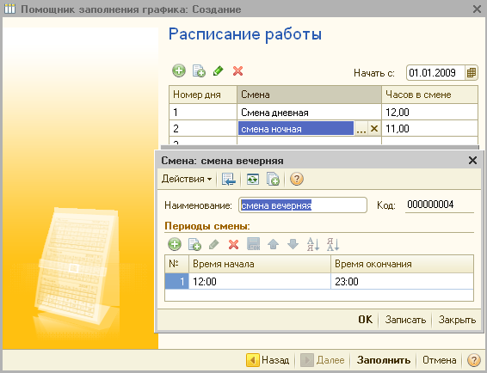
Учет рабочего времени
При настройке смен указывается время начала, время окончания, перерывы
Продолжительность
и подлежащие доплате ночные
и вечерние часы считаются автоматически
1С:Зарплата и управление персоналом 8

Slide 8
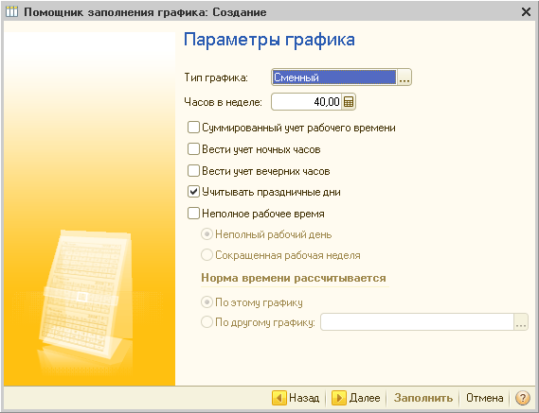
Учет рабочего времени
Помощник заполнения графика помогает просто и быстро сформировать разнообразные графики–пятидневки, шестидневки или многосменные
Устанавливается режим суммированного учета, можно автоматически выделять вечернее и ночное время
При режиме неполного рабочего времени можно выбрать от какого графика рассчитывать норму
1С:Зарплата и управление персоналом 8
Notes:
На основании кадровых сведений информационной базы формируется штатное расписание. Штатное расписание организации может быть представлено в экранной форме либо выведено по унифицированной форме Т-3 (как на слайде). Отчет будет содержать список штатных единиц организации, а также месячный фонд заработной платы по каждой единице.
Аналитический отчет по штатному расписанию организаций отображает данные в одном из двух вариантов: в виде списка штатных единиц или в виде штатной расстановки.
Отчеты по штатному расписанию предоставляют возможность группировать информацию в следующих разрезах:
организации,
подразделения и должности организаций,
виды тарифных ставок,
графики работы,
валюты тарифных ставок.

Slide 9
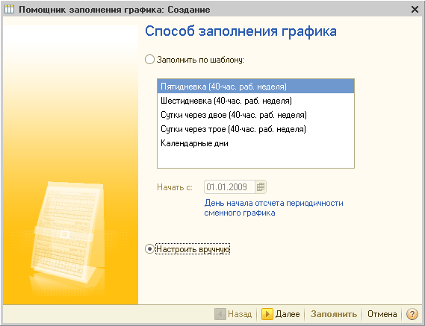
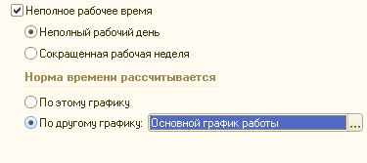
Учет рабочего времени
Помощник заполнения графика помогает просто и быстро сформировать разнообразные графики–пятидневки,
шестидневки или многосменные
Устанавливается режим суммированного учета, можно автоматически выделять
вечернее и ночное время
При режиме неполного рабочего времени можно выбрать от какого графика рассчитывать норму
1С:Зарплата и управление персоналом 8

Slide 10
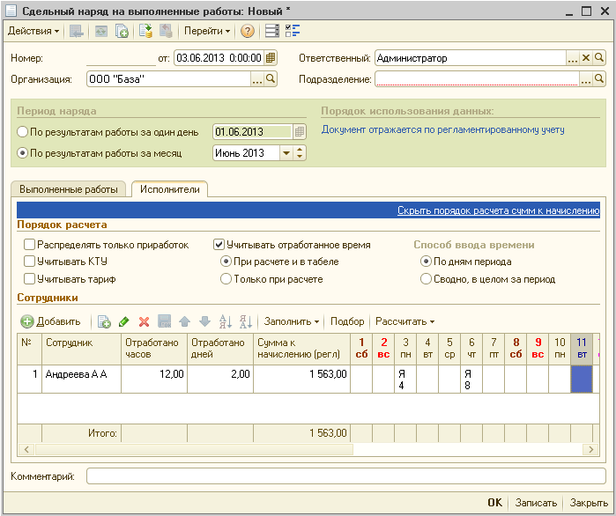
Учет рабочего времени
Можно учитывать отработанное время непосредственно
в сдельном наряде
1С:Зарплата и управление персоналом 8

Slide 11
Схемы систем мотиваций, форм оплаты труда, видов расчета
Автоматизированы практически все виды начислений оплаты труда, а также связанных с ними удержаний,
налогов и взносов.
Формы оплаты труда:
  Повременная
  (с использованием месячных, дневных и почасовых тарифных ставок)
  Сдельная
  Повременно–премиальная
  Сдельно–премиальная
  И др.
1С:Зарплата и управление персоналом 8

Slide 12
Схемы систем мотиваций, форм оплаты труда, видов расчета
Поддерживаются различные предопределенные формулы расчета:
  По тарифной ставке (месячной, дневной или часовой) за фактический период действия начисления
  Сдельно за фактический период действия начисления
  Процентом (от сумм, начисленных по указанным базовым начислениям)
  Фиксированной суммой
  По среднему заработку для отпуска по календарным дням
  По среднему заработку для отпуска при расчете из рабочих дней
  По среднему заработку для исчисления пособий по временной нетрудоспособности
  По среднему заработку (например, для оплаты командировок)
  Доплата до среднего заработка
  Как пособие по уходу за ребенком до 1,5 лет
  Как пособие по уходу за ребенком до 3 лет
  И др.
Можно настроить произвольные формулы расчета.
1С:Зарплата и управление персоналом 8

Slide 13
Выплата заработной платы
1С:Зарплата и управление персоналом 8 полностью обеспечивает трудоемкий процесс документального оформления выплаты зарплаты с учетом применяемых в компании схем:
  Выплаты через кассу
  Депонирование невыплаченных сумм
  Выплаты через банк
Реализована возможность межрасчетных выплат:
  Отпускные, командировочные, премии, разовые начисления(и др.)
  Авансы: плановый и по расчету за первую половину месяца
Система позволяет автоматически передавать информацию
о созданных РКО в 1С:Бухгалтерию 8.
1С:Зарплата и управление персоналом 8

Slide 14
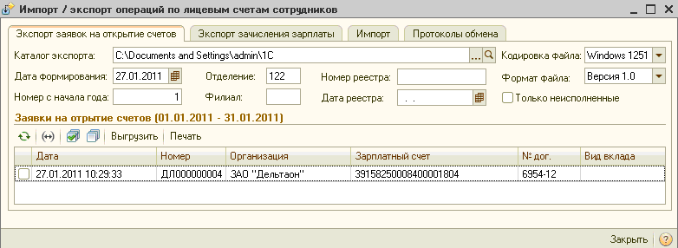
Выплата заработной платы
Специальный механизм обмена информацией, разработанный фирмой "1С" совместно со Сбербанком РФ, позволяет в электронном виде:
  Передать в банк информацию, необходимую для открытия лицевых счетов работника
  Получить из банка подтверждение об их открытии с необходимыми параметрами лицевых счетов работников организации
  Организовать регулярное зачисление зарплаты на лицевые счета работников
1С:Зарплата и управление персоналом 8

Slide 15
Налоги и взносы с оплаты труда
1С:Зарплата и Управление Персоналом 8 обеспечивает исчисление регламентированных законодательством налогов и взносов с фонда оплаты труда:
  Налога на доходы физических лиц (НДФЛ)
  Страховых взносов в ФСС на обязательное социальное страхование
  на случай временной нетрудоспособности и в связи с материнством
  Страховых взносов на обязательное медицинское страхование
  в федеральный ФОМС
  Взносов в ПФР на обязательное пенсионное страхование
  Страховых взносов в ФСС на страхование от несчастных случаев
  и профзаболеваний
1С:Зарплата и управление персоналом 8

Slide 16
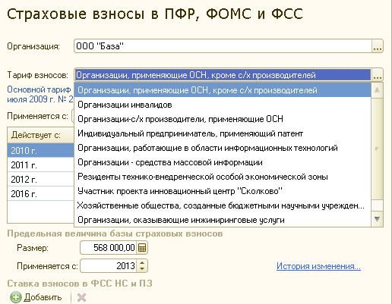
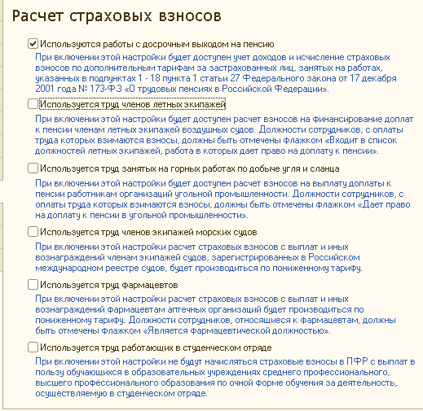
Налоги и взносы с оплаты труда
Исчисление страховых взносов поддерживается для всех режимов налогообложения доходов организаций, включая специальные налоговые режимы – УСН и ЕНВД.
Для каждого налогового режима предусмотрены все возможные варианты тарифа.
Предусмотрены особенности:
Дополнительны тарифы для лиц с досрочным выходом на пенсию
Летные экипажи
Горняки
Экипажи морских судов
Фармацевты
Студенческие отряды
1С:Зарплата и управление персоналом 8

Slide 17

Регламентированная отчетность
2-НДФЛ, ПФР, ФСС
Сведения о доходах по форме 2–НДФЛ формируются согласно требованиям ИФНС, проходят проверку и отправляются непосредственно из программы с использованием сервиса
«1С–Отчетность»
Индивидуальные сведения в ПФР формируется пакетом в строгом соответствии с требованиями форматно–логического контроля ПФР, отправляются непосредственно из программы с использованием сервиса «1С–Отчетность»
Сведения в ФСС формируется по форме 4–ФСС и отправляются непосредственно из программы с использованием сервиса
«1С–Отчетность»
1С:Зарплата и управление персоналом 8

Slide 18
1С–Отчетность
«1С–Отчетность» – это отправка отчетов и дополнительные виды электронного документооборота с контролирующими органами
(ФНС,ПФР, ФСС, Росстат) непосредственно из программ системы
«1С:Предприятие 8»
Функционал «1С–Отчетности» также обеспечивает пользователям удобный способ установки криптосредств и подключения к сервису электронной отчетности прямо на рабочем месте, из привычного интерфейса программы
Программы «1С:Предприятия» помимо отправки всех установленных законодательством видов отчетности, встроенных проверок правильности заполнения отчетов и мониторинга доставки дополнительно поддерживают электронный документооборот с ФНС и ПФР
1С:Зарплата и управление персоналом 8

Slide 19
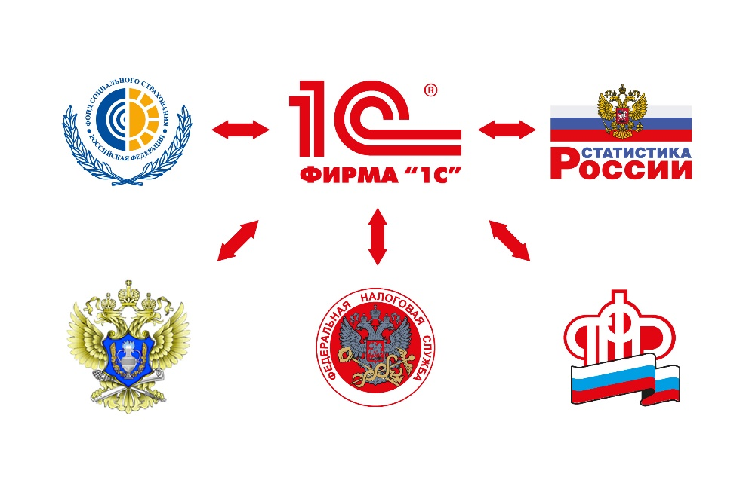
1С–Отчетность:
Обмен письмами между налогоплательщиком и ФНС, ПФР
Получение информационных рассылок из органов ФНС и ПФР
Поддержка перевода бумажного архива отчетности ПФР в электронный вид (ретроконверсия)
Для пользователей ИТС ПРОФ–сдача отчетности одного юридического лица или индивидуального предпринимателя в рамках договора 1С:ИТС бесплатно
1С:Зарплата и управление персоналом 8

Slide 20
Кадровый учет и делопроизводство
1С:Зарплата и управление персоналом 8 обеспечивает ведение кадрового учета в полном соответствии с требованиями законодательства и позволяет решать следующие задачи:
  Ведение штатного расписания
  Учет движения кадров (прием, перевод, увольнение работников)
  Учет персональных данных работников, ведение личных дел
  в информационной базе
  Анализ кадрового состава во всех разрезах, необходимых для эффективного управления
  Учет права на ежегодные оплачиваемые отпуска (основные
  и дополнительные) и расчет остатков неиспользованных ежегодных отпусков
  Воинский учет
1С:Зарплата и управление персоналом 8

Slide 21
Кадровый учет и делопроизводство
Автоматизация процессов кадрового учета позволяет руководству компании:
  Снизить временные затраты на выполнение рутинных действий
  Обеспечить достоверность данных
  Своевременно получать необходимую информацию
  по кадровому составу для анализа и принятия управленческих решений
  Регистрация работников, с которыми заключаются трудовые договоры,
  и оформление трудовых договоров в типовой форме
  Регистрация приема работника на работу и оформление приказов
  о приеме на работу по унифицированной форме № Т–1 или № Т–1а
  Регистрация перевода работника на другое место работы и оформление приказов о переводе по унифицированной форме № Т–5 или № Т–5а
  Регистрация увольнений работников и оформление приказов
  об увольнении по унифицированной форме № Т–8 или № Т–8а
1С:Зарплата и управление персоналом 8

Slide 22
Кадровый учет и делопроизводство
По данным учета движения кадров руководитель кадровой
или HR–службы может получать разнообразную аналитическую отчетность, в том числе:
Актуальный список работников на конкретную дату
Данные о движениях работников за выбранный период
Статистическую информацию о количестве работников различных категорий (количество работающих по основному месту, по внутреннему и/или внешнему совместительству)
Среднюю численность работников
Коэффициент текучести кадров
1С:Зарплата и управление персоналом 8
Notes:
На основании кадровых сведений информационной базы формируется штатное расписание. Штатное расписание организации может быть представлено в экранной форме либо выведено по унифицированной форме Т-3 (как на слайде). Отчет будет содержать список штатных единиц организации, а также месячный фонд заработной платы по каждой единице.
Аналитический отчет по штатному расписанию организаций отображает данные в одном из двух вариантов: в виде списка штатных единиц или в виде штатной расстановки.
Отчеты по штатному расписанию предоставляют возможность группировать информацию в следующих разрезах:
организации,
подразделения и должности организаций,
виды тарифных ставок,
графики работы,
валюты тарифных ставок.

Slide 23
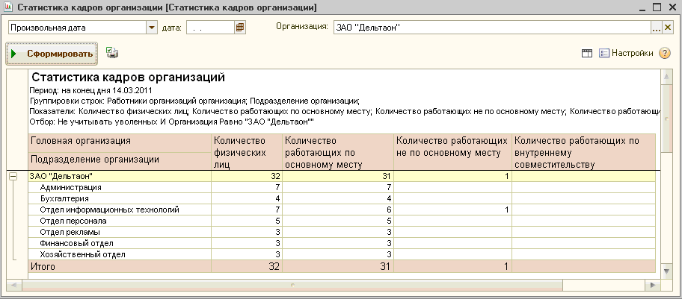
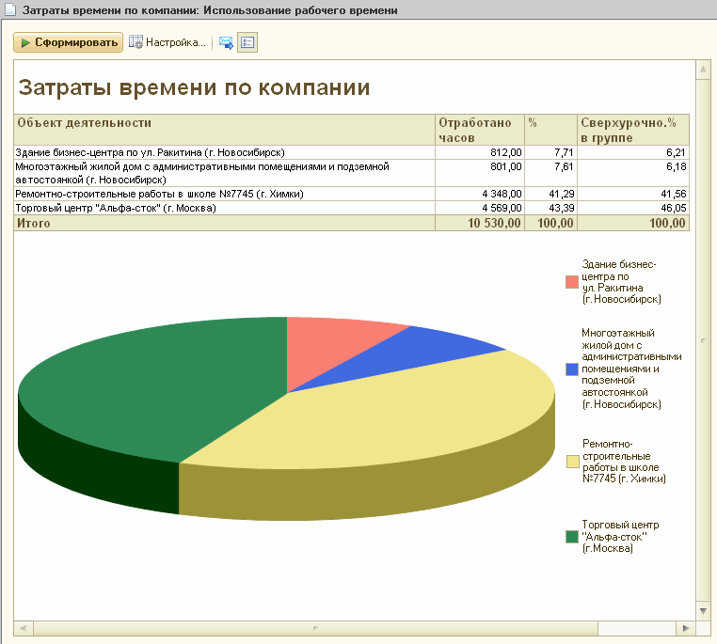
Кадровый учет и делопроизводство
Ведение данных по присутствию сотрудника на работе, а также информации обо всех причинах его отсутствия. Эти данные используются:
Для оформления необходимых документов кадрового учета
Для последующего анализа статистики времени и причин отсутствия сотрудника на рабочем месте
Для начислений и выплат в соответствии с фактически отработанным временем
1С:Зарплата и управление персоналом 8
Notes:
На основании кадровых сведений информационной базы формируется штатное расписание. Штатное расписание организации может быть представлено в экранной форме либо выведено по унифицированной форме Т-3 (как на слайде). Отчет будет содержать список штатных единиц организации, а также месячный фонд заработной платы по каждой единице.
Аналитический отчет по штатному расписанию организаций отображает данные в одном из двух вариантов: в виде списка штатных единиц или в виде штатной расстановки.
Отчеты по штатному расписанию предоставляют возможность группировать информацию в следующих разрезах:
организации,
подразделения и должности организаций,
виды тарифных ставок,
графики работы,
валюты тарифных ставок.

Slide 24
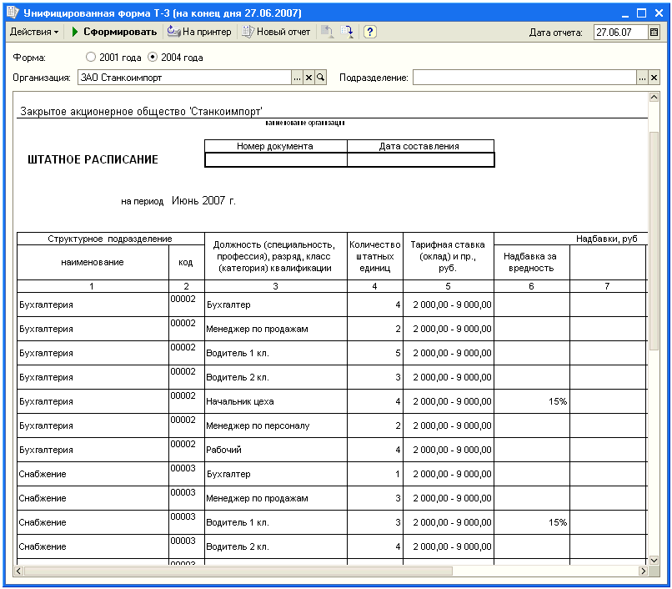
Штатное расписание
Для каждой штатной единицы можно указать:
  Вид тарифной ставки, вилку и валюту ставки
  График работы
  Условия труда
  (для сведений в ПФР)
  Произвольное количество надбавок
  Сведения о штатной единице:
    Описание
    Должностные обязанности
    Требования к квалификации и знаниям
1С:Зарплата и управление персоналом 8
Notes:
На основании кадровых сведений информационной базы формируется штатное расписание. Штатное расписание организации может быть представлено в экранной форме либо выведено по унифицированной форме Т-3 (как на слайде). Отчет будет содержать список штатных единиц организации, а также месячный фонд заработной платы по каждой единице.
Аналитический отчет по штатному расписанию организаций отображает данные в одном из двух вариантов: в виде списка штатных единиц или в виде штатной расстановки.
Отчеты по штатному расписанию предоставляют возможность группировать информацию в следующих разрезах:
организации,
подразделения и должности организаций,
виды тарифных ставок,
графики работы,
валюты тарифных ставок.

Slide 25
Кадровое планирование
Планирование потребности в персонале
Разработка штатного расписания
Планирование занятости персонала
Оценка загруженности работников
Учет заполнения вакансий
Адаптация персонала
Организация и контроль системы обучения
Аттестация персонала
1С:Зарплата и управление персоналом 8

Slide 26
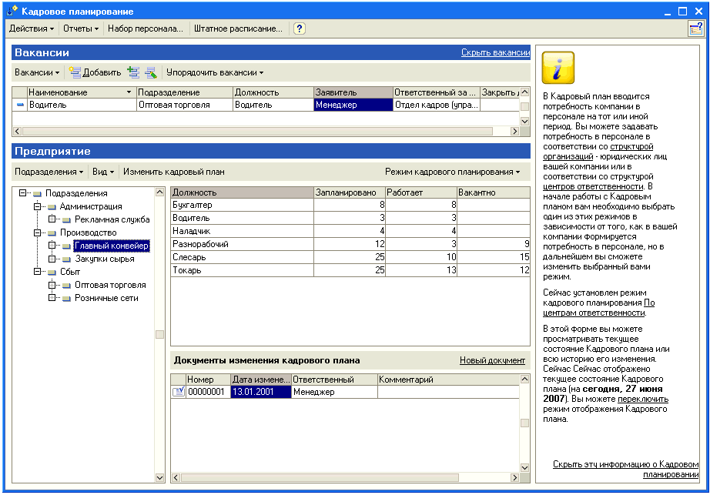
Кадровое планирование
Кадровый план описывает штатную структуру предприятия.
Позволяет проанализировать варианты подбора и распределения кадров:
Выполнение плана
Заполнение вакансий
Историю работы
с конкретной вакансией
Контроль за работой
по ответственным
1С:Зарплата и управление персоналом 8
Notes:
Кадровый план представляет собой описание штатной структуры предприятия с точки зрения потребностей предприятия в персонале.
Данный инструмент позволяет просмотреть различные варианты подбора и распределения кадров, оценивая их выгоды и издержки.
С целью поддержки коллективной работы по управлению персоналом функции по разработке и утверждению кадрового плана могут быть разделены между пользователями —менеджерами по управлению персоналом и руководителями предприятия.

Slide 27



Принятие кадровых решений
Развитие организационной структуры компании
Разработка стратегии в управлении персоналом
Анализ информации о персонале
Оценка эффективности HR службы
Создание корпоративной культуры
РУКОВОДСТВО КОМПАНИИ
Отбор кандидатов
Адаптация новых работников
Оценка результатов деятельности работников
Руководство процессом повышения квалификации
Решение вопросов мотивации
Формирование кадрового резерва
ИНФОРМАЦИЯ
О РАБОТЕ С ПЕРСОНАЛОМ
Планирование затрат на персонал
Анализ расходов на оплату труда при вводе новых мотивационных схем
ПЛАНОВАЯ СЛУЖБА
ОТДЕЛ УПРАВЛЕНИЯ
ПЕРСОНАЛОМ
РУКОВОДИТЕЛИ
ПОДРАЗДЕЛЕНИЙ
1С:Зарплата и управление персоналом 8

Slide 28

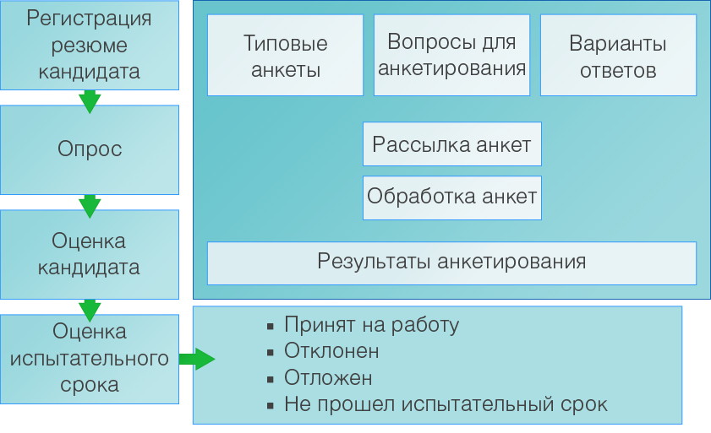
Работа с соискателями на должность
Получение
резюме
от кандидата
Анкетирование
Общение с
соискателем
Регистрация
соискателя
как кандидата
Оценка
кандидата
Выход
кандидата
на работу
Оценка
испытательного срока
1С:Зарплата и управление персоналом 8
Notes:
Заявки кандидатов можно регистрировать в системе как на основе данных внешних источников, так и из пришедших по электронной почте писем. Программа позволяет:
планировать собеседования с кандидатами на работу;
вести поиск кандидатов на замещение конкретных вакансий;
использовать готовые либо формировать собственные анкеты;
рассылать анкеты по электронной почте;
автоматизировать обработку заполненных анкет;
Фиксировать результаты общения с соискателем;
Проводить первичное обучение кандидата;
Производить оценку испытательного срока.
.

Slide 29
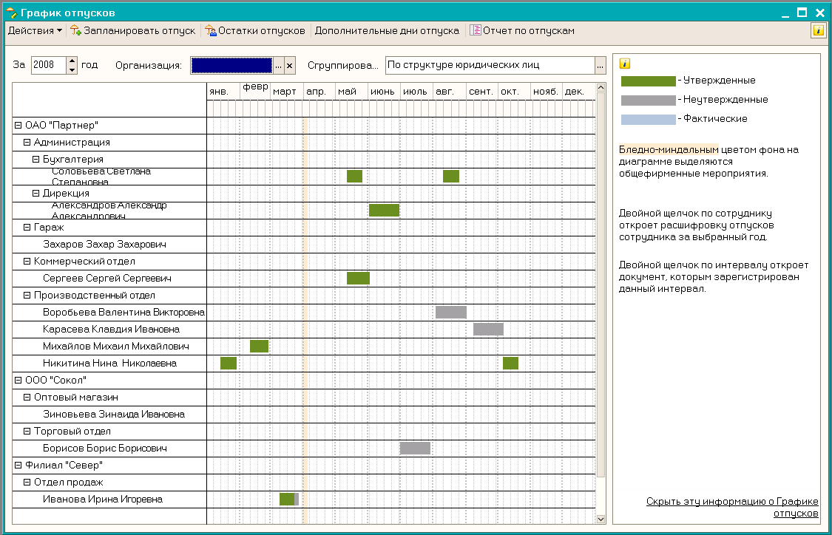

Планирование отпусков и учет остатков
Планирование осуществляется на основании плана важных мероприятий на год
и расписания участия
в них сотрудников
Регистрируется право работника на дополнительные дни отпуска
Существует механизм утверждения плана отпусков
Контролируется исполнение графика отпусков согласно плана
Производится расчет остатка отпуска на конкретную дату
1С:Зарплата и управление персоналом 8
Notes:
Планирование очередных отпусков работников предприятия осуществляется на основании плана важных мероприятий предприятия на год и расписания участия в них сотрудников.
Регистрируется право работника на дополнительные дни отпуска
Контролируется исполнение графика отпусков согласно плана.
Производится автоматический расчет остатка отпуска.

Slide 30
Защита персональных данных
1С:Зарплата и Управление Персоналом 8 обеспечивает соответствие требованиям Федерального закона от 27.07.2006 № 152–ФЗ
«О персональных данных»:
Регистрация событий аутентификации и отказа в аутентификации
Регистрация событий доступа и отказа в доступе с указанием объекта
Отбор зарегистрированных событий по субъекту персональных данных
Уничтожение персональных данных
1С:Зарплата и управление персоналом 8
Notes:
Планирование очередных отпусков работников предприятия осуществляется на основании плана важных мероприятий предприятия на год и расписания участия в них сотрудников.
Регистрируется право работника на дополнительные дни отпуска
Контролируется исполнение графика отпусков согласно плана.
Производится автоматический расчет остатка отпуска.

Slide 31
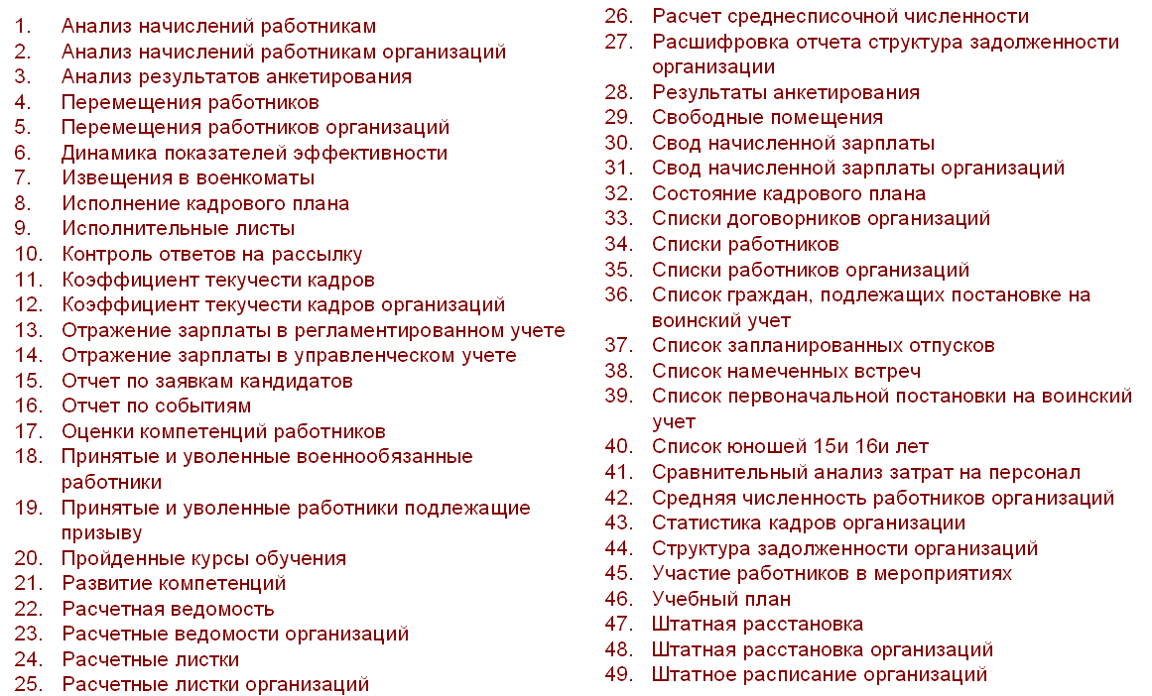
Получение аналитических отчетов
Гибкая система настроек позволяет получать многообразные отчеты
на основе предопределенных:
1С:Зарплата и управление персоналом 8
Notes:
Планирование очередных отпусков работников предприятия осуществляется на основании плана важных мероприятий предприятия на год и расписания участия в них сотрудников.
Регистрируется право работника на дополнительные дни отпуска
Контролируется исполнение графика отпусков согласно плана.
Производится автоматический расчет остатка отпуска.

Slide 32
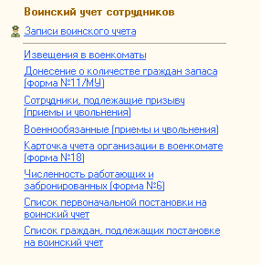
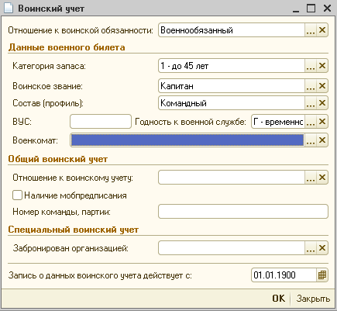
Военно–учетный стол
Отчетность соответствует «Методическим рекомендациям по ведению воинского учета в организациях» (утв. Генштабом Вооруженных Сил РФ):
1С:Зарплата и управление персоналом 8

Slide 33
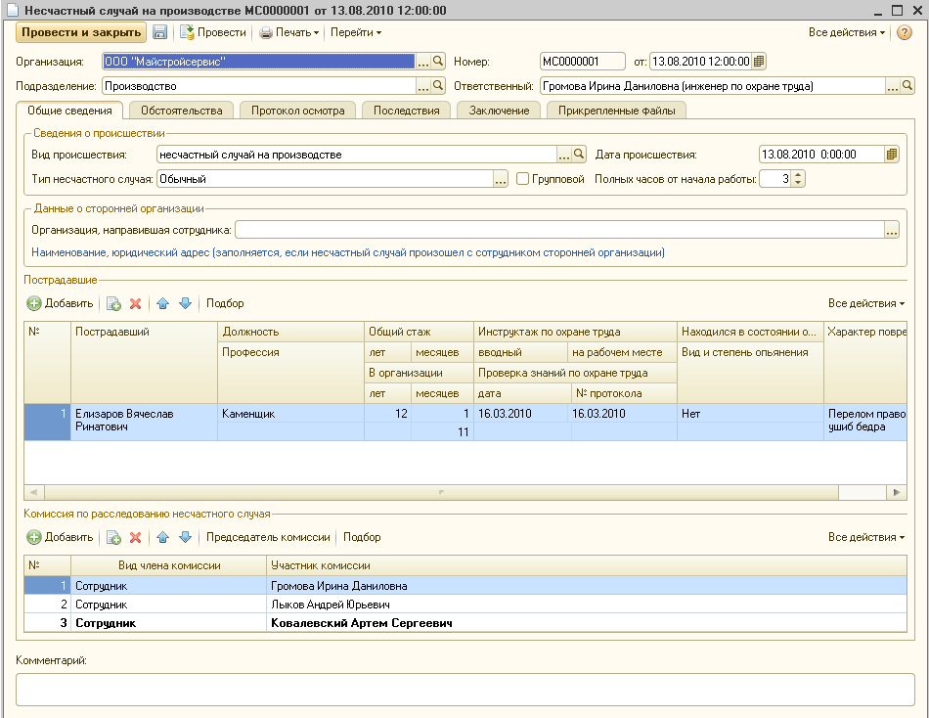
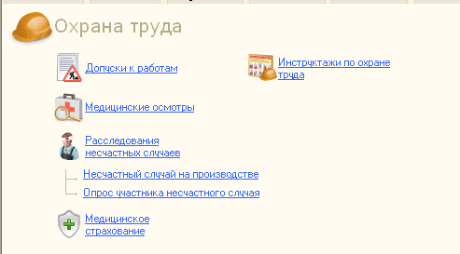
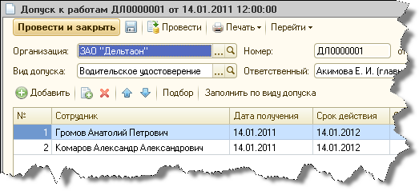
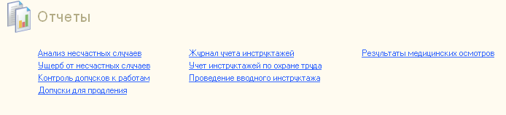


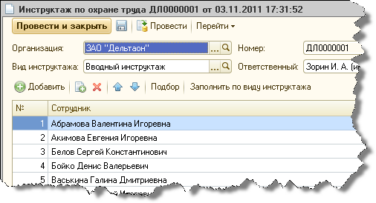
Охрана труда *
* Реализовано в «1С:Зарплата и управление персоналом 8 КОРП»
* Реализовано в «1С:Зарплата и управление персоналом 8 КОРП»
1С:Зарплата и управление персоналом 8

Slide 34
Средства администрирования
Администратору прикладного решения предоставляются широкие возможности
для управления работой пользователей и контроля действий, которые они выполняют. Также система предоставляет развитые механизмы обновления прикладного решения с использованием различных протоколов обмена данными,
в том числе и через Интернет
Аутентификация. Система 1С:Предприятие обеспечивает одновременную работу нескольких пользователей с одним прикладным решением. Для разграничения прав доступа пользователей к данным информационной базы, в системе ведется список пользователей, допущенных к работе с данным прикладным решением
Активные пользователи. Список активных пользователей позволяет получать информацию о том, кто из пользователей информационной базы работает
с ней в данный момент
Журнал регистрации. Журнал регистрации содержит информацию о том, какие события происходили в информационной базе в определенный момент времени или какие действия выполнял тот или иной пользователь
Загрузка/выгрузка информационной базы. Система позволяет выгружать текущую информационную базу в файл на диске и загружать информационную базу из файла
Обновление конфигурации. По мере развития технологической платформы 1С:Предприятия фирма "1С" выпускает новые релизы платформы. Обновление технологической платформы может быть выполнено вручную или в автоматическом режиме, в зависимости от выбранного варианта установки 1С:Предприятия
1С:Зарплата и управление персоналом 8

Slide 35


Поддержка пользователей
Поддержка пользователей «1С:ИТС»:
  Методические материалы для быстрого освоения и корректного старта
  Справочники, законодательство
  Регулярные обновления, соответствующие изменениям законодательства
  Бухгалтерская периодика
1С:Зарплата и управление персоналом 8

Slide 36
1С:ИТС ПРОФ
Обновления программ и конфигураций «1С:Предприятие».
Информационная система, доступная прямо из программы:
  Методические материалы по настройке и эффективному использованию программ «1С»
  Справочники по учету хозяйственных операций в программах «1С»
  Справочники по налогам и взносам, их учету в программах «1С»
  Инструкции по составлению бухгалтерской и налоговой отчетности
  в программах «1С»
  Юридический справочник по ведению кадрового учета и расчетов
  с персоналом в программах «1С»
  Справочник по ведению кадрового учета и расчетов с персоналом
  в программах «1С»
1С:Зарплата и управление персоналом 8

Slide 37
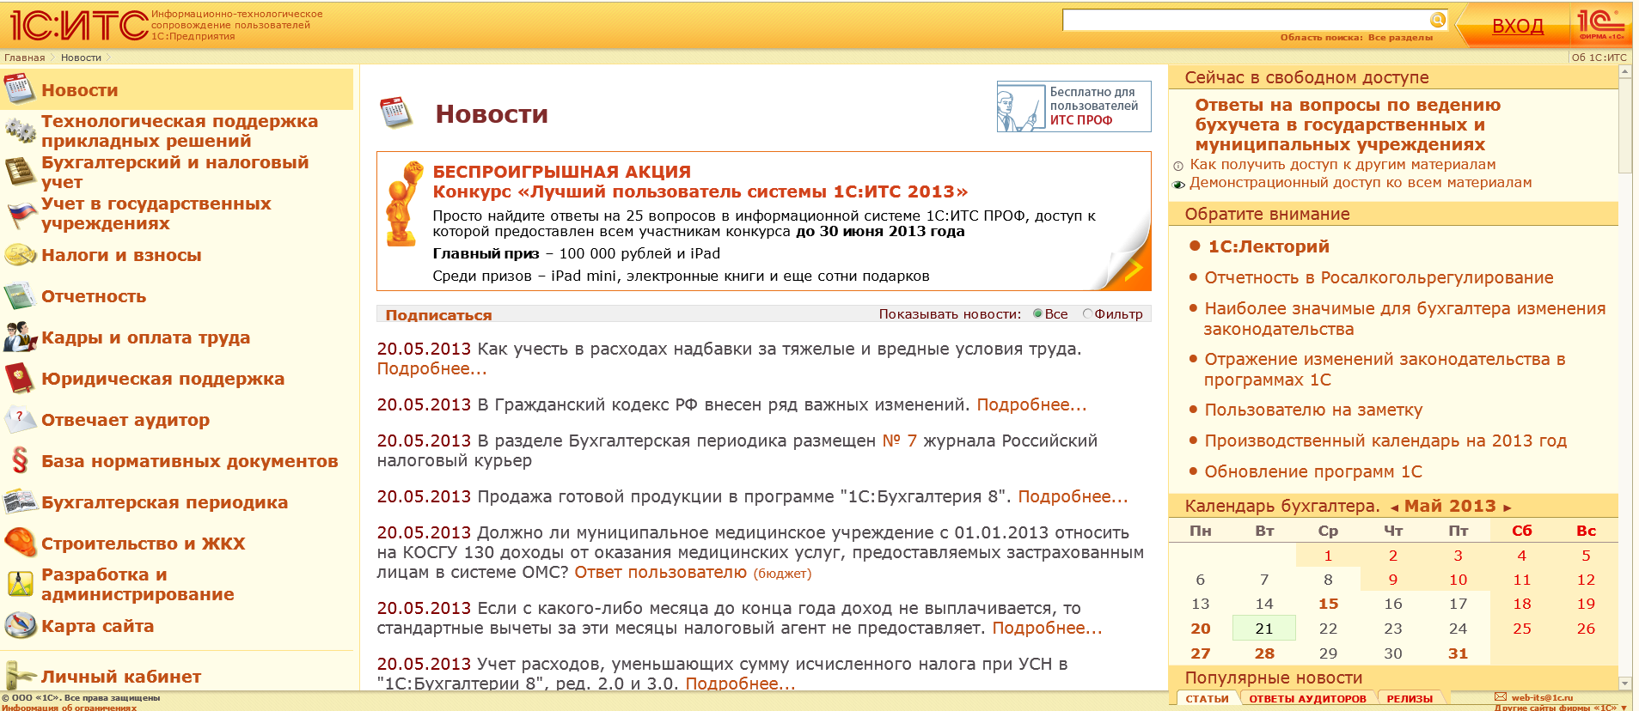
1С:ИТС ПРОФ
Ответы аудиторов и экспертов на вопросы пользователей 1C:ИТС по бухгалтерскому учету, налогообложению и кадровым вопросам
Нормативно-правовая база «1С:Гарант»
Комментарии методистов «1С» к законам, письмам и решениям судов
Бухгалтерская периодика
1С:Зарплата и управление персоналом 8

Slide 38
1С:ИТС ПРОФ
Услуги, предоставляемые фирмой «1С»:
  Линия консультаций «1С» по телефону или электронной почте
  Круглосуточный доступ к официальным интернет – ресурсам
  фирмы«1С» (its.1c.ru,users.v8.1c.ru) для оперативного получения обновлений программ и конфигураций
  Доступ к базе знаний линии консультаций фирмы «1С»
  1С:Лекторий – регулярные встречи пользователей
  с методистами «1С»
  1С-Такском – для обмена электронными счетами – фактурами
  и удобный сервис другими документами «1С:Предприятия 8»
  1С-Отчетность – для быстрой и удобной сдачи отчетности
  в ФНС, ПФР, Росcтат, ФСС и Росалкогольрегулирование непосредственно из программы «1С» без выгрузки файлов
  и форм в другие⁯⁯⁯⁯⁯‭⁪‮‭‭‭‭...
1С:Зарплата и управление персоналом 8

Slide 39
СПАСИБО ЗА ВНИМАНИЕ

